Slide 1
Выполнила студентка гр.TVTB17
Бут Т.В. 123321
Тема: Дистанционное обучение

Slide 2

Дистанционное обучение
Взаимодействие учителя и учащихся между собой на расстоянии, посредством использования интернет-технологий или другими средствами предусматривающих интерактивность.

Slide 3
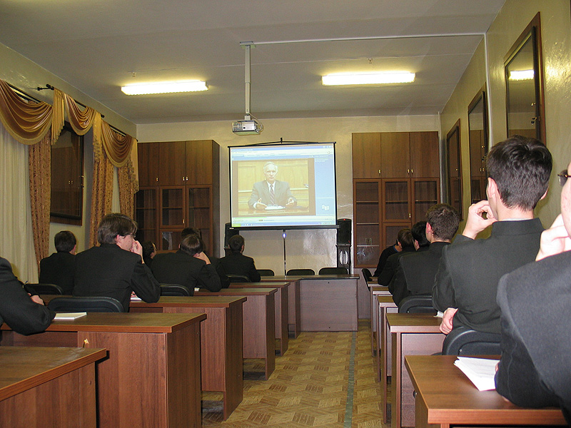
ДО позволяет :
Снизить затраты на проведение обучения
Проводить обучение большего кол-ва человек
Повысить качество обучения за счет применения современных средств
Создать единую образовательную среду

Slide 4


Коммуникации в ДО
В электронном обучении можно использовать 2 вида коммуникаций:
Асинхронные - обмен сообщениями происходит в произвольное время (электронная почта, форумы, доски объявлений) - см. схема 1
Синхронные - обмен сообщениями происходит в режиме реального времени (видео, аудио конференции, чат) - см. схема 2

Slide 5
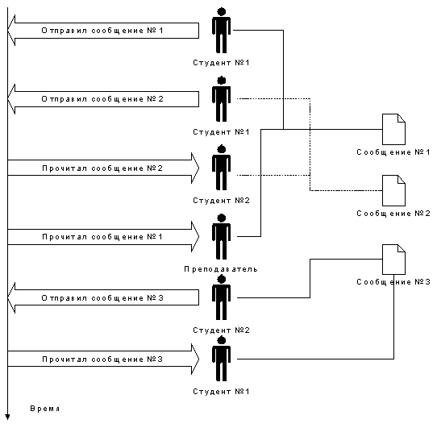
Коммуникации в ДО
Схема 1 Асинхронные

Slide 6
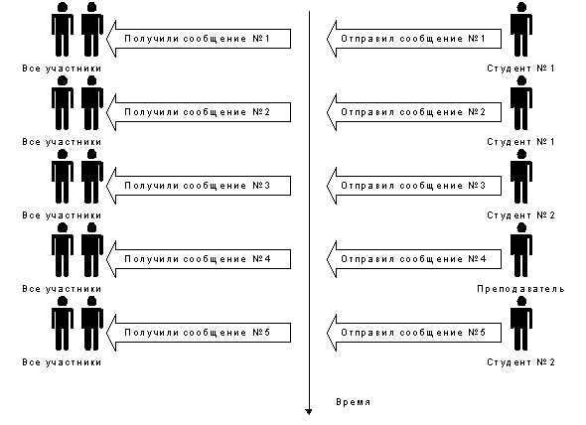
Коммуникации в ДО
Схема 2 Синхронные

Slide 7
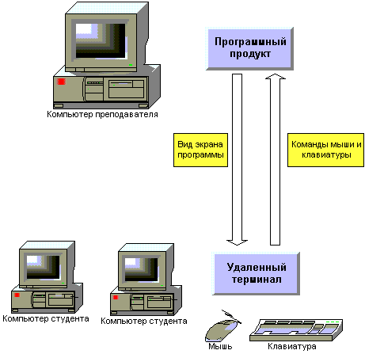
Совместное использование приложений
Этот вид коммуникаций как правило предназначен для демонстрации или обучения работе с программными продуктами

Slide 8
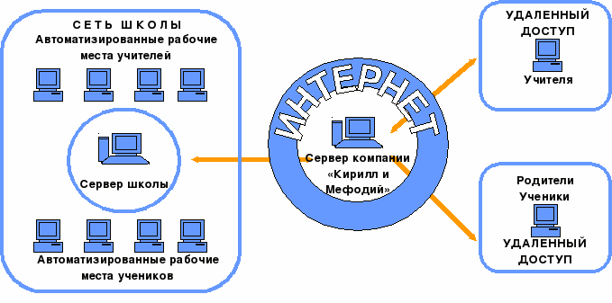
Схема организации ДО
Это наиболее перспективная модель, как показывает уже накопленная практика, причем применительно, как к школьному образованию (профильные курсы, использование курсов ДО для углубления знаний, ликвидации пробелов в знаниях), так и к вузовскому.
Схематично эту модель (для школы) можно изобразить следующим образом.

Slide 9

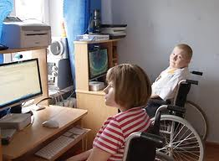
Положительные стороны ДО:
Обучение в индивидуальном темпе
Свобода и гибкость
Доступность
Мобильность
Технологичность
Социальное равноправие
Творчество

Slide 10


Отрицательные стороны ДО
Отсутствие очного общения между обучающимися и преподавателем
Необходимость наличия целого ряда индивидуально-психологических условий
Необходимость постоянного доступа к источникам информации
Как правило, обучающиеся ощущают недостаток практических занятий
Отсутствует постоянный контроль над обучающимися
Обучающие программы и курсы могут быть недостаточно хорошо разработаны
В дистанционном образовании основа обучения только письменная

